Slide 1
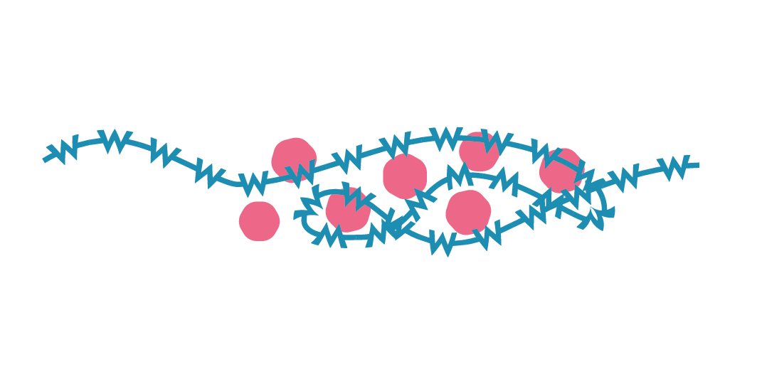

ADAMTS13-Konformation: Neuer Biomarker für iTTP
Prof dr Karen Vanhoorelbeke
KU Leuven Campus Kulak Kortrijk, Belgium
Mainz, November 6, 2020

Slide 2
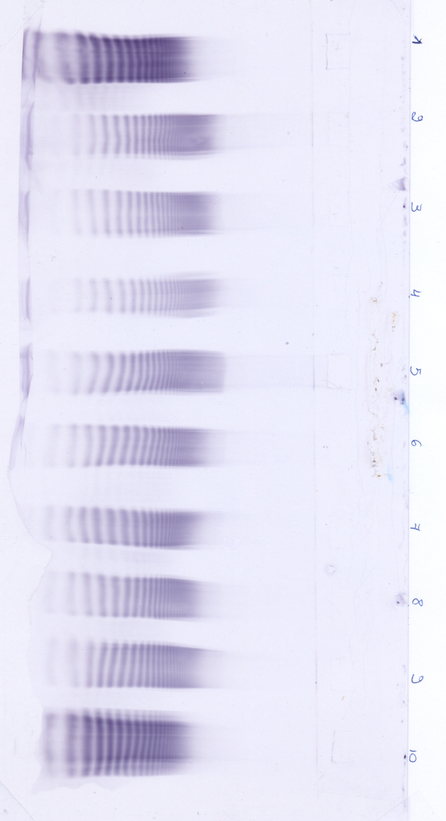
Glue and scissors in the blood
Kletverschluss und Schere im Blut
Hemostatic protein von Willebrand factor (VWF)
  ‘kletverschluss’
  Binds platelets/(bindet Blutplättchen)
Hemostatic enzyme ADAMTS13
  ‘schere’
VWF
UL-VWF
HMW

Slide 3
VWF (kletverschluss)
Gesunder Proband
platelet
ADAMTS13 (schere)
TTP patient
VWF
(kletverschluss)
platelet
ADAMTS13 (schere)
autoantibody

Slide 4

ADAMTS13-Aktivität: Biomarker für Akuter Schub
Suspicion of acute TMA
ADAMTS13 activity
<10%
ADAMTS13 activity
10-20%
ADAMTS13 activity
>20%
iTTP
cTTP
iTTP?
Other diagnosis?
Other diagnosis
Neuer biomarker für iTTP (Acuter Schub)?
Kremer-Hovinga et al Nature reviews disease primers 2017; Joly et al Blood 2017; Scully et al JTH 2017

Slide 5
ADAMTS13-Aktivität: Biomarker für Akuter Schub
Suspicion of acute TMA
ADAMTS13 activity
<10%
ADAMTS13 activity
10-20%
ADAMTS13 activity
>20%
iTTP
cTTP
iTTP?
Other diagnosis?
Other diagnosis
Neuer biomarker für iTTP (Acuter Schub)?
Kremer-Hovinga et al Nature reviews disease primers 2017; Joly et al Blood 2017; Scully et al JTH 2017

Slide 6
ADAMTS13-Aktivität: Biomarker für Akuter Schub
Suspicion of acute TMA
ADAMTS13 activity
<10%
ADAMTS13 activity
10-20%
ADAMTS13 activity
>20%
iTTP
cTTP
iTTP?
Other diagnosis?
Other diagnosis
Neuer biomarker für iTTP (Acuter Schub)?
Kremer-Hovinga et al Nature reviews disease primers 2017; Joly et al Blood 2017; Scully et al JTH 2017

Slide 7
ADAMTS13-Aktivität: Biomarker für Akuter Schub
Suspicion of acute TMA
ADAMTS13 activity
<10%
ADAMTS13 activity
10-20%
ADAMTS13 activity
>20%
iTTP
cTTP
iTTP?
Other diagnosis?
Other diagnosis
Neuer biomarker für iTTP (Acuter Schub)?
Kremer-Hovinga et al Nature reviews disease primers 2017; Joly et al Blood 2017; Scully et al JTH 2017

Slide 8
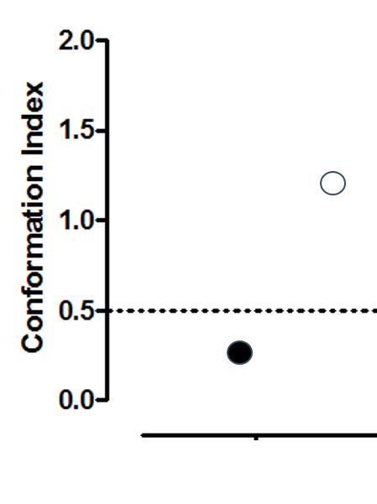
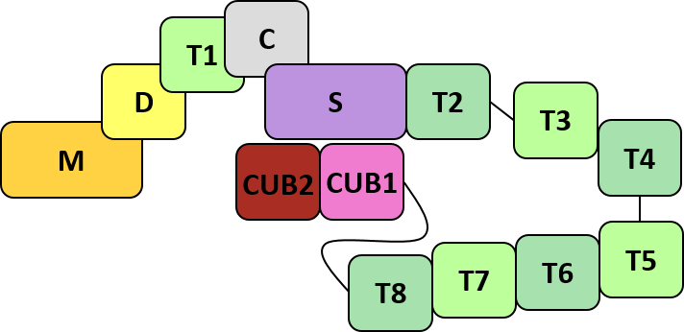
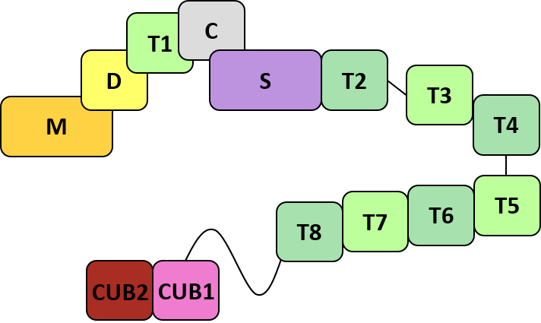
ADAMTS13-Konformation: Neuer Biomarker für iTTP acuter schub?
Immuno assay to detect open ADAMTS13
Closed ADAMTS13
Open ADAMTS13
Healthy donors
iTTP patients?

Slide 9

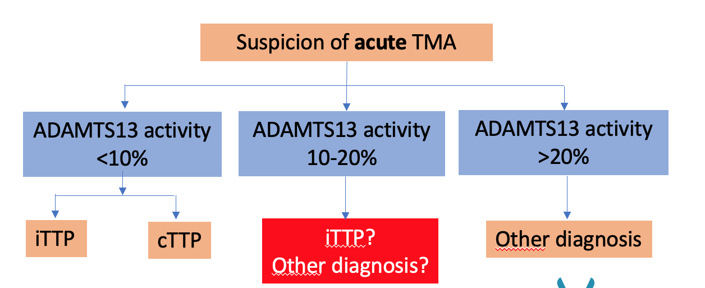
Acuter Schub
?
?
n=81
n=12
n=63
Roose et al JTH 2018

Slide 10
Acuter Schub
n=81
n=12
n=63
Roose et al JTH 2018

Slide 11
Acuter Schub
n=81
n=12
n=63
Roose et al JTH 2018

Slide 12
ADAMTS13-Aktivität: Biomarker für Akuter Schub
Kremer-Hovinga et al Nature reviews disease primers 2017; Joly et al Blood 2017; Scully et al JTH 2017

Slide 13
ADAMTS13-Aktivität: Biomarker für Akuter Schub
Kremer-Hovinga et al Nature reviews disease primers 2017; Joly et al Blood 2017; Scully et al JTH 2017

Slide 14
ADAMTS13-Konformation: Biomarker für Subklinische krankheit

Slide 15
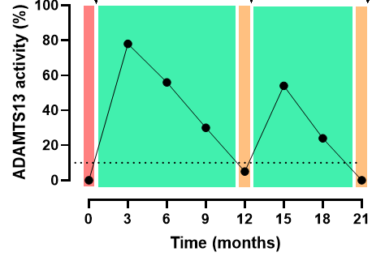
Krankheitsverlauf
ADAMTS13-Aktivität: Biomarker für subklinische krankheit?
Acuter Schub
krankheitsverlauf
Rituximab
Kremer-Hovinga et al Nature reviews disease primers 2017; Joly et al Blood 2017; Scully et al JTH 2017
Kremer-Hovinga et al Nature reviews disease primers 2017; Joly et al Blood 2017; Scully et al JTH 2017

Slide 16
Krankheitsverlauf
ADAMTS13-Konformation: Biomarker für subklinische krankheit?
Acuter Schub
krankheitsverlauf
Rituximab
Kremer-Hovinga et al Nature reviews disease primers 2017; Joly et al Blood 2017; Scully et al JTH 2017
Kremer-Hovinga et al Nature reviews disease primers 2017; Joly et al Blood 2017; Scully et al JTH 2017

Slide 17
Krankheitsverlauf
ADAMTS13-Konformation: Biomarker für subklinische krankheit!
Acuter Schub
krankheitsverlauf
Rituximab
Roose et al Blood 2020

Slide 18
Conclusion
ADAMTS13-Konformation
Neuer biomarker für iTTP diagnose
  Neuer Biomarker für Subklinische krankheit

Slide 19
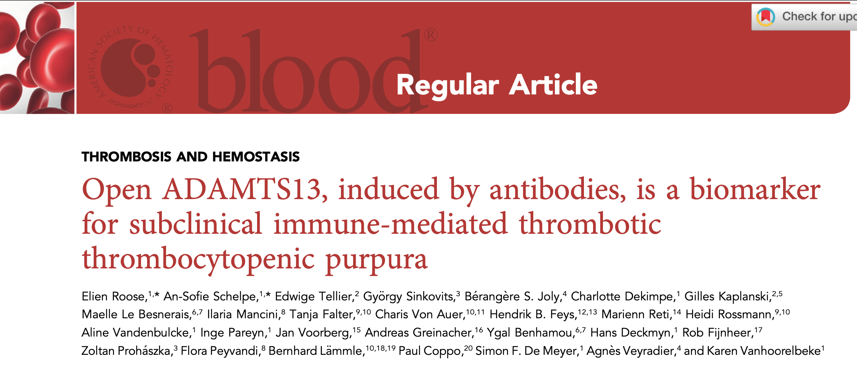





THANK YOU!

Slide 20



Acknowledgements
Vascular Research Center of Marseille
Edwige Tellier
Gilles Kaplanski
Johannes Gutenberg University
Prof. Dr. Bernhard Lämmle
Dr. Tanja Falter
Charis Von Auer
Heidi Rossmann
Dr. Kerstin Jurk
TTP patients!
Hungarian Academy of Sciences and Semmelweis University
Prof. Dr. Zoltan Prohászaka
György Sinkovits
Marienn Reti
University Medical Center Utrecht
Prof. Dr. Rob Fijnheer
Rouen University Hospital
Prof. Dr. Ygal Benhamou
Dr. Maelle Le Besnerais
Università degli Studi di Milano, and Fondazione Luigi Villa
Prof. Dr. Flora Peyvandi
Dr. Ilaria Mancini
Belgian Red Cross – Flanders
Dr. Hendrik Feys

Slide 21


AP-HP, Paris
French Reference center for TMA
Prof dr Agnés Veyradier
Prof dr Paul Coppo
Dr Bérangère Joly
Sanquin, prof dr Jan Voorberg
Pharmatarget, prof dr Chris Reutelingsperger, dr Gerry Nicolaes
Protobios, dr Kaia Palm
Biokit, dr Marta Palicio
Immudex, dr Liselotte Brix
EHA
TTP Contact group

Slide 22
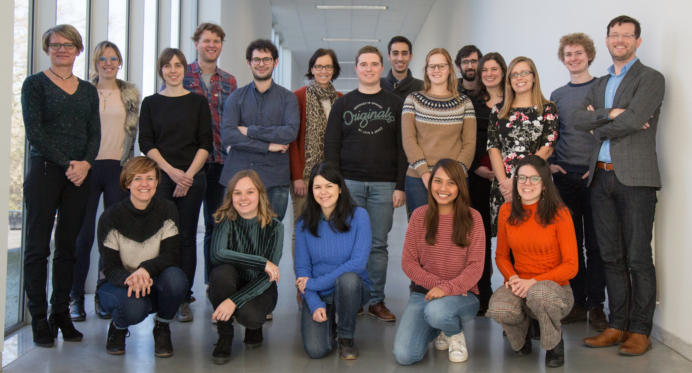
Acknowledgements
Laboratory for Thrombosis Research, KU Leuven Campus Kulak Kortrijk, Belgium

Slide 23



Acknowledgements
Funding agencies

